Slide 1
<2장> 간단한 웹 UI 생성
<1장> 전기의 기본 개념과 팅커캐드

Slide 2
프론트엔드의 구성 요소를 이해한다.
기본적인 HTML과 CSS 문법을 이해하고 사용한다.
CSS의 선택자를 이해하고 사용한다.
부트스트랩을 활용하여 여러 컴포넌트를 사용한다.
부트스트랩을 이용하여 간단한 화면 UI 페이지를 만든다.

Slide 3
01 실습 환경 설정
02 프론트엔드의 구성 요소
03 HTML과 CSS의 문법 정리
04 부트스트랩
05 웹 UI 생성

Slide 4
01
실습 환경 설정

Slide 5
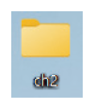
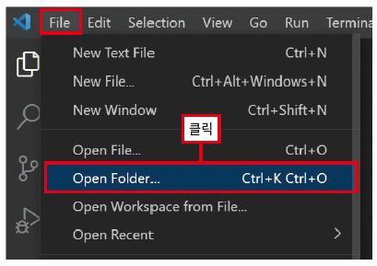
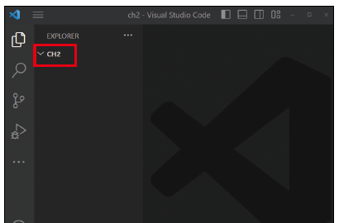
1. 실습 환경 설정
실습 폴더 생성
실습 작업 파일을 저장할 폴더를 한 개 생성하고 폴더 이름을 ‘ch2’라고 설정한다.
생성 위치나 이름은 임의로 정해도 상관없다.
Visual Studio Code에서 폴더 열기
Visual Studio Code를 실행하고 메뉴에서 〔File〕 → 〔Open Folder〕를 클릭하여 생성한 폴더를 연다.
오른쪽 탐색기에 다음과 같이 ‘CH2’가 표시된다.
이제부터 생성되는 파일들은 ‘CH2’ 폴더 내부에 생성된다.

Slide 6
02
프론트엔드의 구성 요소

Slide 7
2. 프론트엔드의 구성 요소
프론트엔드의 기본 언어
프론트엔드는 웹 브라우저에 표시되는 화면을 개발하는 기술
프론트엔드는 사용자와 직접 상호작용하는 기술
HTML, CSS, 자바스크립트는 프론트엔드를 개발하기 위해 반드시 알아야 할 필수 언어
HTML과 CSS는 일반 프로그래밍 언어가 아니라 문서를 구조화하기 위한 마크업(Markup) 언어

Slide 8
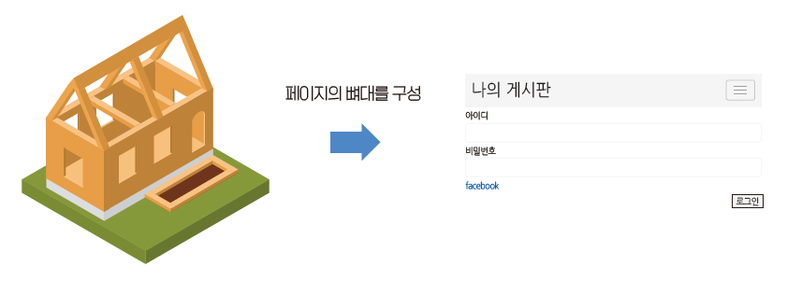
2. 프론트엔드의 구성 요소
페이지의 뼈대를 이루는 HTML
HTML(Hyper Text MarkUp Language)은 웹 페이지의 뼈대를 구성하는 것
뼈대는 형태만 만들어 놓은 것일 뿐 최적화가 되어 있지 않은 상태
웹 페이지도 마찬가지로 폰트, 아이디, 비밀번호 입력창, 버튼 등 배치만 되어 있고 최적화는 되어 있지 않은 상태
이러한 뼈대 구성은 HTML을 이용하면 구성 가능

Slide 9
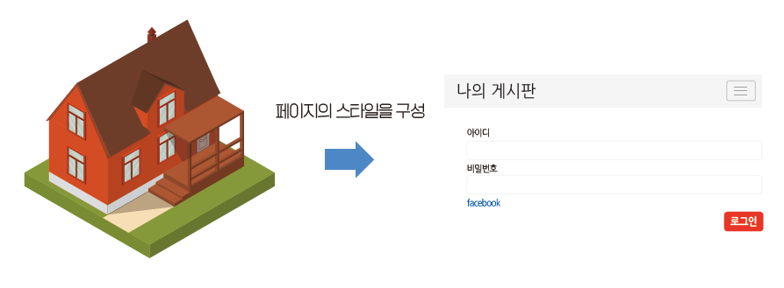
2. 프론트엔드의 구성 요소
화면을 멋지고 깔끔하게 만드는 CSS
CSS(Cascading Style Sheets)는 HTML로 만든 뼈대에 구체적인 레이아웃을 잡아주는 기능
어떤 폰트를 사용할 것인지, 입력창들의 위치 및 크기, 버튼의 종류 및 색상 등을 정하여 화면을 보기 좋게 만듬
윤곽만 잡혀있던 건축물을 구체화 시켜주는 역할과 유사

Slide 10
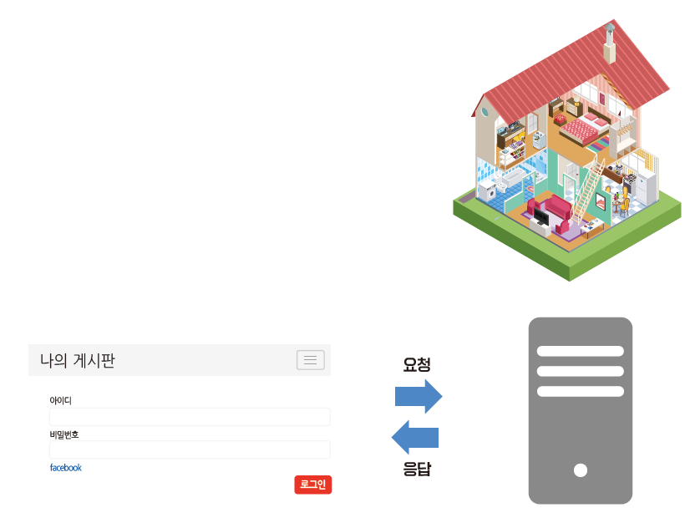
2. 프론트엔드의 구성 요소
화면을 역동적으로 만드는 자바스크립트
건축물로 예로 들면, 모양을 갖춘 형태에서 주거가 가능하도록 전기, 가스, 수도와 같은 기능을 추가하는 것
로그인 화면이라면 아이디와 비밀번호를 입력하고 서버와의 계정 검사를 통해 로그인 여부 등의 기능을 구현해야 함

Slide 11
03
HTML과 CSS의 문법 정리

Slide 12
3. HTML과 CSS의 문법 정리
HTML이란
HTML은 Hyper Text Markup Language의 약자
하이퍼텍스트(Hyper Text)는 현재 페이지에서 다른 페이지로 이동할 수 있는 링크
마크업(Markup)은 웹 페이지의 구조를 설계할 때 사용되는 언어
즉, HTML은 웹 페이지 구조 설계를 위한 페이지 이동 가능한 언어
HTML을 구성하는 요소들은 태그(Tag)
태그는 페이지를 구성하는 기능으로 HTML의 핵심
HTML 문서는 모두 태그로 구성
태그 이름은 < > 꺽쇠 안에 들어감
HTML에서는 태그 사용을 <태그명>의 형태로 사용을 약속한 것이므로 무조건 이 문법을 따라야 함

Slide 13
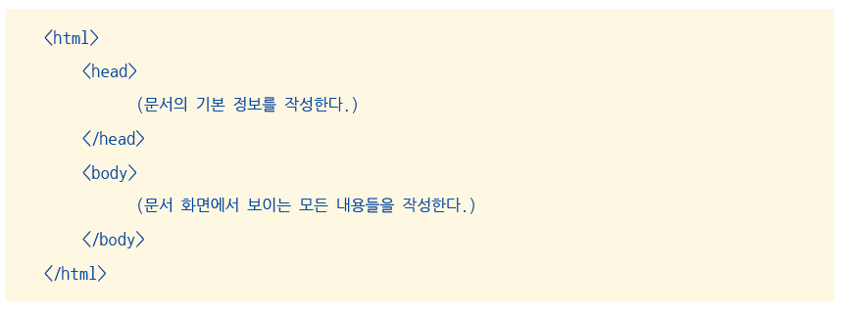
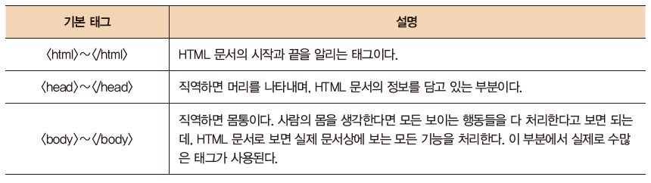
3. HTML과 CSS의 문법 정리
HTML과 기본 태그
HHTML 기반의 웹 페이지를 구성하려면 반드시 <html></html>, <head></head>, <body></body> 3가지의 태그를 작성

Slide 14
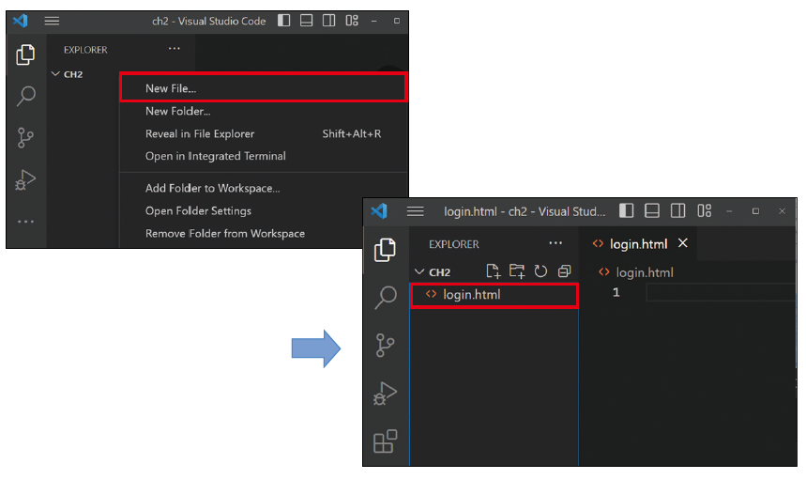
3. HTML과 CSS의 문법 정리
HTML로 로그인 화면 구성
먼저 코드를 작성할 파일을 생성하고 오른쪽 탐색기에서 마우스 오른쪽 버튼을 클릭하여 ‘New File…’을 선택한 다음 파일의 이름을 ‘login.html’로 입력

Slide 15
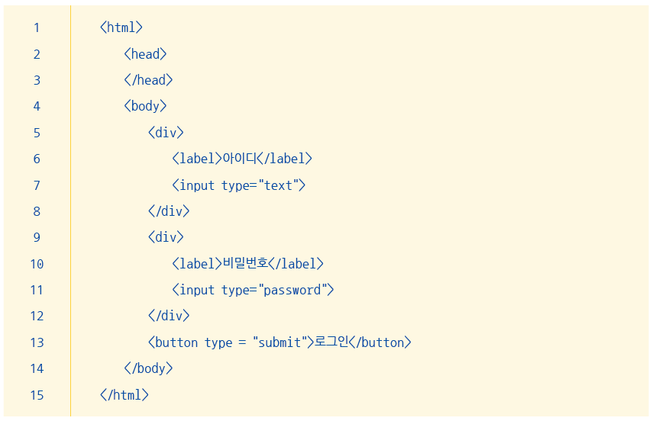
3. HTML과 CSS의 문법 정리
HTML로 로그인 화면 구성
생성한 ‘login.html’ 파일에 코드를 입력

Slide 16
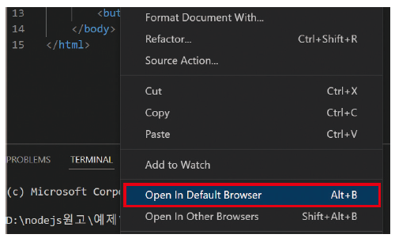
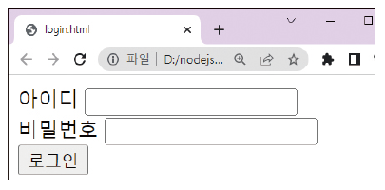
3. HTML과 CSS의 문법 정리
HTML로 로그인 화면 구성
html 코드는 브라우저상에서 실행
코드상에서 마우스 오른쪽 버튼을 클릭하여 ‘Open In Default Browser’를 선택
지정한 브라우저에 html 코드 실행 화면이 표시
브라우저에 html 태그로 작성한 아이디와 비밀번호 입력창과 로그인 버튼이 출력

Slide 17
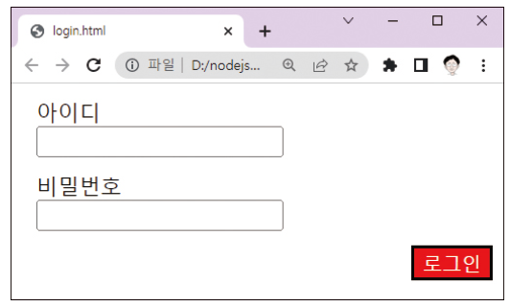

3. HTML과 CSS의 문법 정리
CSS란
Cascading Style Sheets의 약자로 ‘스타일 시트’라고 부름
HTML로 만든 페이지의 레이아웃과 모양을 훨씬 더 좋게 만드는 기술
CSS에서 스타일의 내용을 만든 후 이것을 어떤 요소에 어떻게 적용할 것인가가 중요
CSS 선택자 3가지 : 태그 선택자, 아이디 선택자, 클래스 선택자
모든 CSS 코드는 <style></style> 태그 사이에 작성

Slide 18

3. HTML과 CSS의 문법 정리
태그 선택자
<div>, <input>, < button> 등의 태그 요소를 사용하여 CSS에서 지정한 것
버튼의 글자 색상을 빨간색으로 변경하고 싶다면 다음과 같이 작성

Slide 19
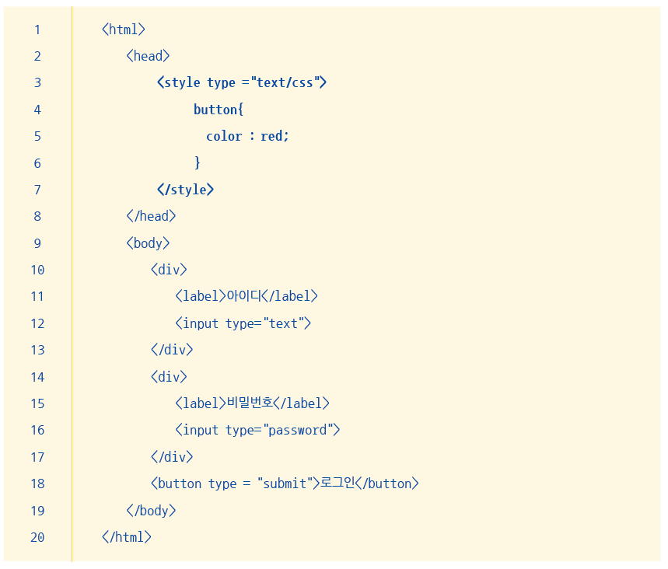
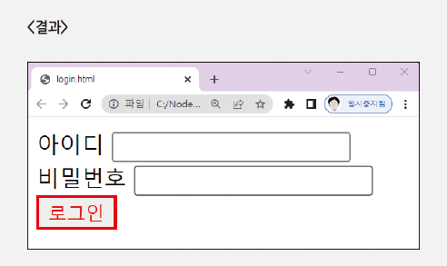
3. HTML과 CSS의 문법 정리
태그 선택자
이전에 작성한 코드에 CSS를 적용

Slide 20
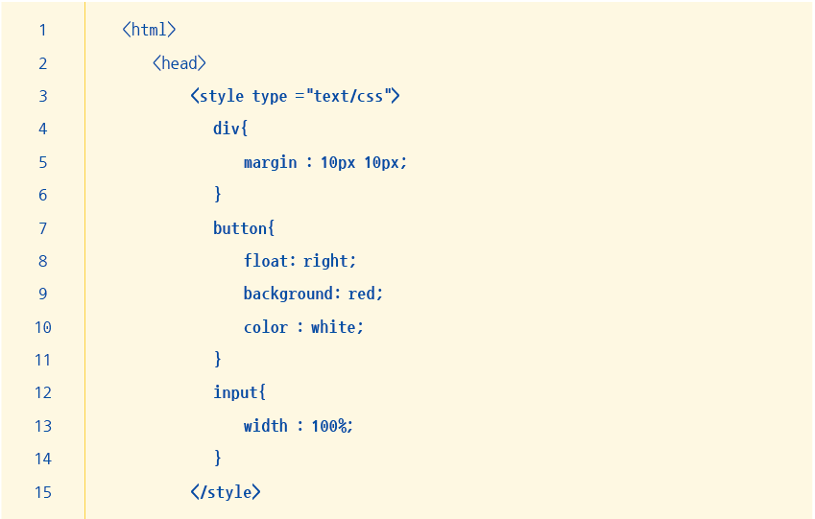
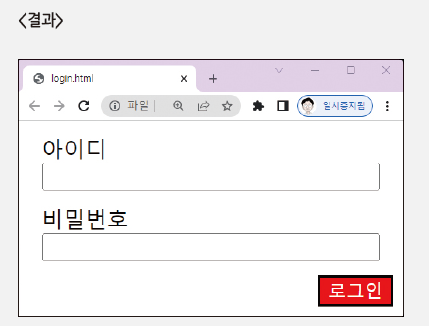
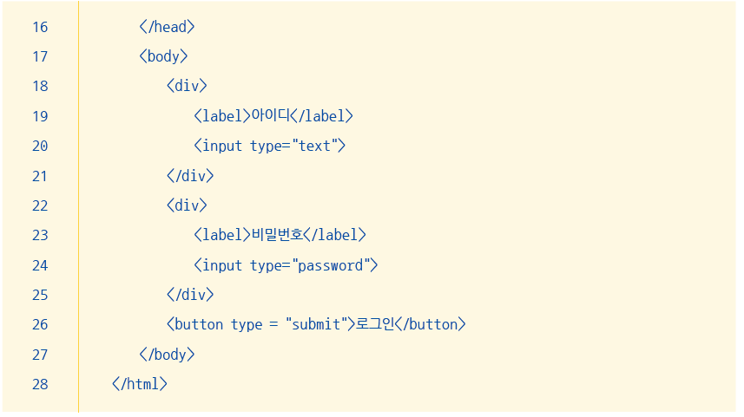
3. HTML과 CSS의 문법 정리
태그 선택자
이번에는 아이디와 비밀번호 입력창도 조금 더 깔끔하게 스타일 지정

Slide 21

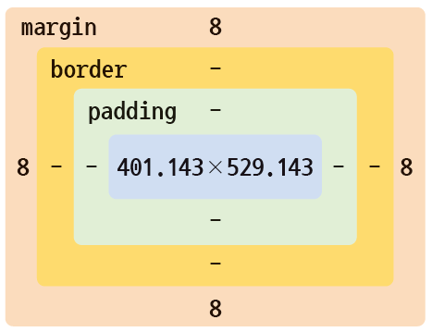
3. HTML과 CSS의 문법 정리
태그 선택자
margin
요소의 주변 여백
margin 속성을 설정함으로써 각 요소의 사이 간격을 설정 가능
개발자 도구를 통해 html의 문서 구조를 확인 가능
위쪽, 아래쪽, 오른쪽, 왼쪽 여백들을 설정 가능
설정 단위는 픽셀(px), 센치(cm), 백분율(%) 등으로 지정 가능

Slide 22

3. HTML과 CSS의 문법 정리
아이디 선택자
문서 안에서 1개의 특정 요소 객체를 가져와서 스타일을 지정하고 싶을 때 사용
일반적으로 <button id=“login”>, <p id=“pg”>와 같이 특정 태그에 id 속성 설정 가능
지정 id 이름 앞에 #을 붙여야 함

Slide 23
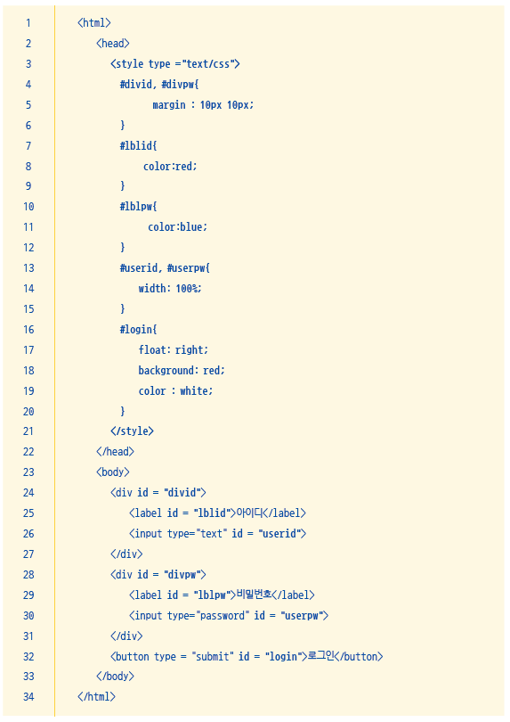
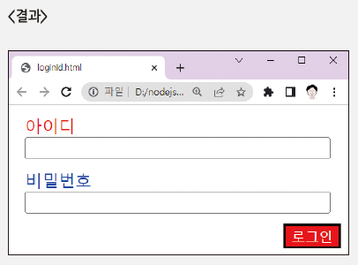
3. HTML과 CSS의 문법 정리
아이디 선택자
Visual Studio Code 탐색기에서 마우스 오른쪽 버튼을 클릭하여 ‘New File…’을 선택해 새로운 파일을 생성하고 파일 이름을 ‘loginid.html’로 입력

Slide 24

3. HTML과 CSS의 문법 정리
클래스 선택자
문서 안에서 여러 개의 특정 요소를 묶어서 스타일을 지정하고 싶을 때 사용
일반적으로 <button class=“login”>, <div class= “area”>식으로 class의 이름 설정가능
지정 id 이름 앞에 .을 붙여야 함

Slide 25
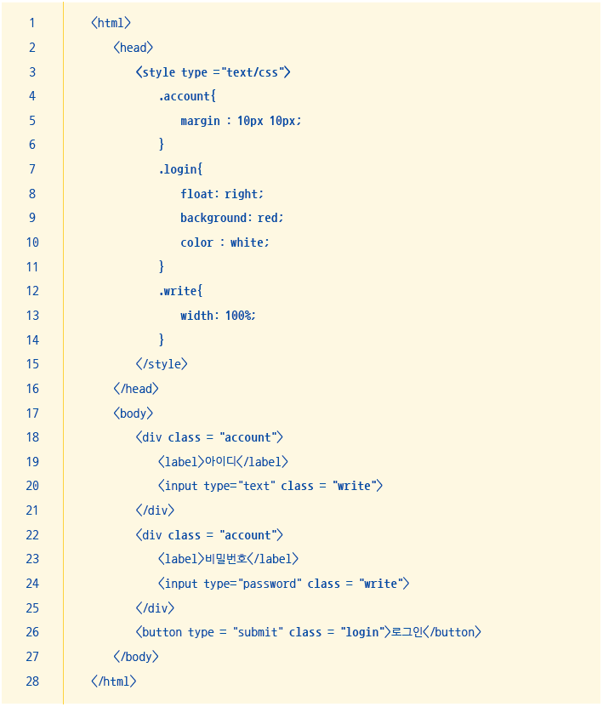
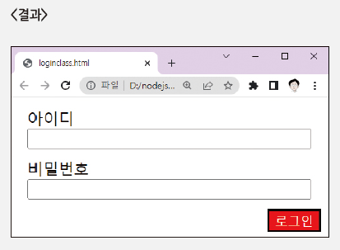
3. HTML과 CSS의 문법 정리
클래스 선택자
Visual Studio Code 탐색기에서 마우스 오른쪽 버튼을 클릭하여 ‘New File…’을 선택해 새로운 파일을 생성하고 파일 이름을 ‘loginclass.html’로 입력

Slide 26
04
부트스트랩

Slide 27
4. 부트스트랩
부트스트랩이란
개발에 대한 표준과 규칙들이 발전하여 범용적인 라이브러리, 또는 프레임워크가 만들어지고 제공이 되는데 웹 페이지 개발에서도 각종 레이아웃, 버튼, 입력창 등의 디자인을 CSS와 자바스크립트로 만든 프레임워크
부트스트랩은 앞서 학습했던 클래스 선택자들을 이용하여 디자인된 요소들을 미리 정의한 집합
사용자는 각 태그에 부트스트랩에서 제공하는 클래스 이름만 입력하면 직접 CSS를 만들지 않아도 멋진 스타일을 사용 가능
개발자와 디자이너가 해야 할 수고를 덜어주어 개발 시간과 코드의 양을 줄게 하는 장점을 제공

Slide 28
4. 부트스트랩
부트스트랩 사용 방법
소스를 다운로드하여 연결하는 방법
CDN(Content Delivery Network) 방식으로 링크해서 사용하는 방법
일반적으로 소스의 경량화 및 버전의 업데이트 차원을 고려했을 때 CDN 방식을 선호
CDN
콘텐츠의 빠르고 효율적인 전송을 돕는 ‘콘텐츠 전송 네트워크’를 의미
분산되어 있는 캐시 서버에 콘텐츠를 옮겨 두었다가 사용자 요청이 있을 때 사용자로부터 가장 가까운 서버의 해당 콘텐츠를 전달하는 용도로 사용
CDN은 전 세계의 다양한 지역에 위치한 전용 서버를 엣지(Edge)라고 부르며, 이러한 엣지 서버들은 원본 서버의 데이터를 캐싱하여 빠르게 전달

Slide 29
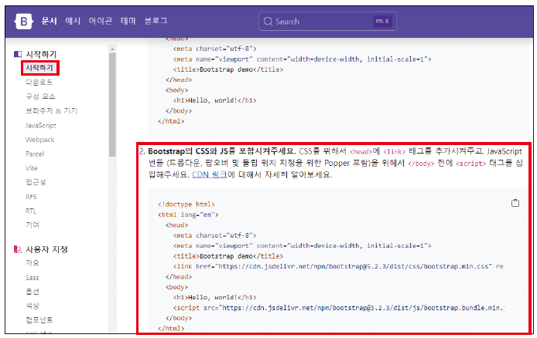
4. 부트스트랩
부트스트랩 사용 방법
검색되는 부트스트랩(https://getbootstrap.kr/) 사이트로 이동
왼쪽 메뉴에서 〔시작하기〕 → 〔시작하기〕를 클릭
2번 소스 코드를 복사
부트스트랩의 CSS와 JS를 CDN 방식으로 연결하여 사용할 수 있는 기본 코드

Slide 30
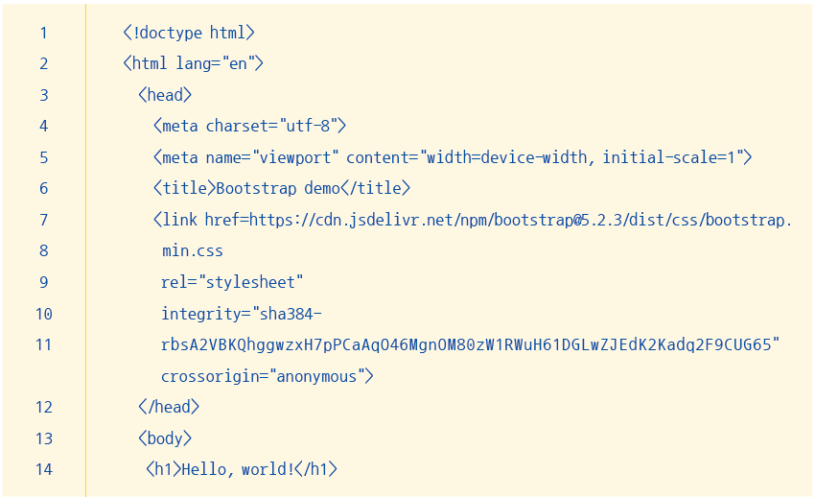
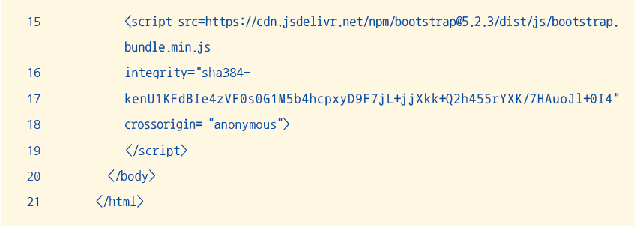
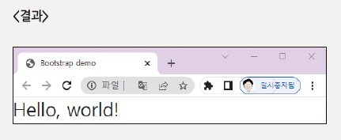
4. 부트스트랩
부트스트랩 사용 방법
Visual Studio Code 탐색기에서 마우스 오른쪽 버튼을 클릭하여 ‘New File…’을 선택해 새로운 파일 생성
파일의 이름을 ‘bootstrap.html’로 입력하고 복사한 코드 붙여 넣기

Slide 31
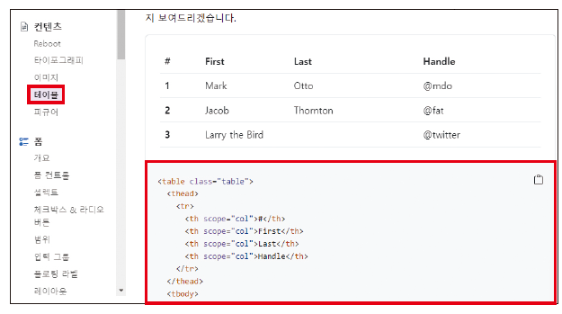
4. 부트스트랩
테이블
부트스트랩 페이지에서 〔테이블〕 메뉴를 선택하면 테이블 관련 사용 코드가 제공
부트스트랩의 제공 코드를 사용하면 다양한 스타일과 효과를 쉽게 구현 가능

Slide 32
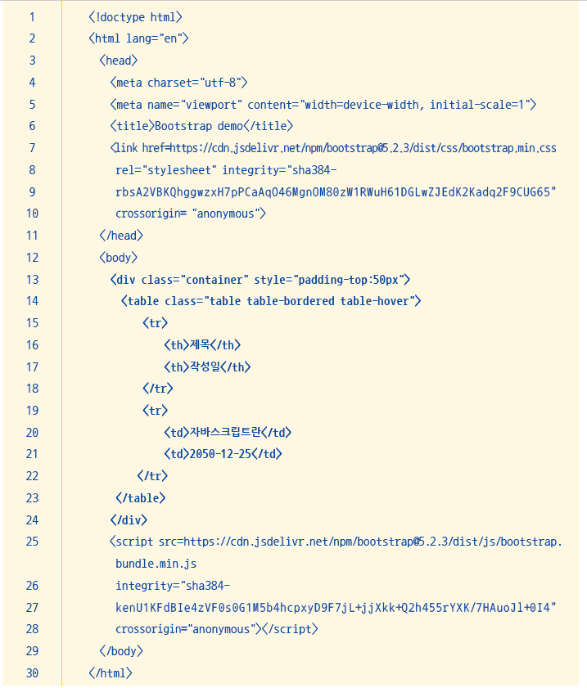
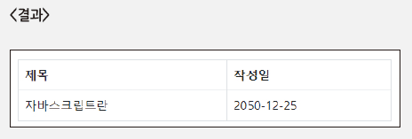
4. 부트스트랩
테이블
코드 작성을 위해 ‘table.html’이라는 이름의 파일 생성
‘bootstrap.html’ 파일의 코드를 복사하고 붙여넣은 다음 테이블의 제공 코드를 기반으로 다음과 같이 작성

Slide 33
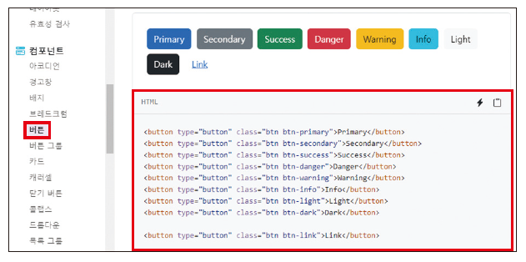
4. 부트스트랩
버튼
많이 사용하는 컴포넌트 중 하나로 사용자가 요청을 보낼 때 주로 사용
부트스트랩에 미리 정의된 몇몇 버튼 스타일이 포함되어 있어서 편리하게 사용 가능

Slide 34
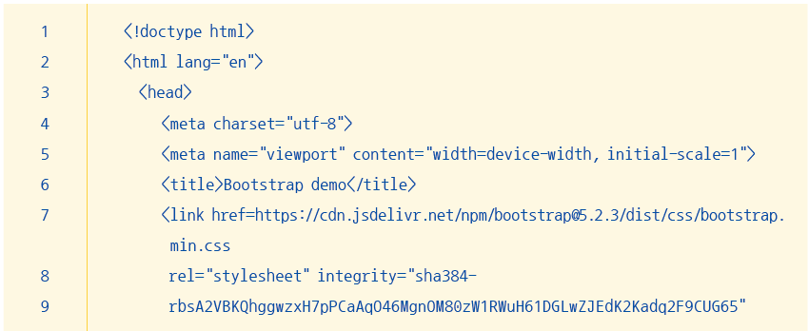
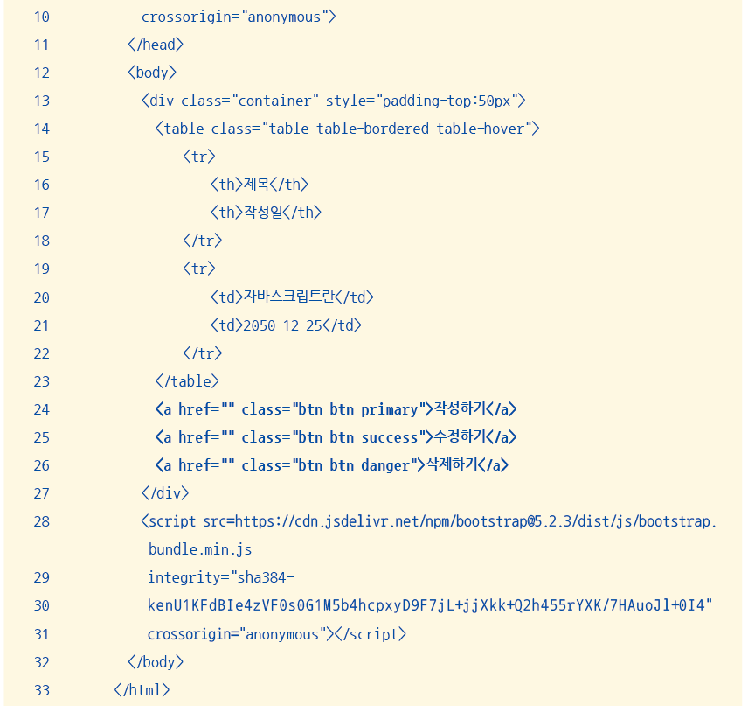
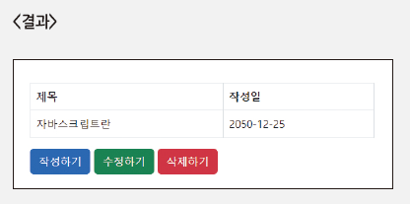
4. 부트스트랩
버튼
코드 작성을 위해 ‘buttons.html’이라는 이름의 파일 생성
앞서 작성했던 ‘table.html’ 파일의 코드를 복사하고 붙여넣기

Slide 35
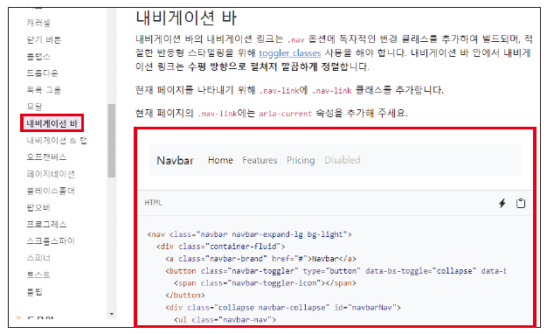
4. 부트스트랩
내비게이션 바
웹 페이지에서 만들기 번거로운 부분 중 하나
부트스트랩은 내비게이션 바(Navbar)라는 이름으로 페이지 상단 메뉴의 스타일을 다양하게 제공

Slide 36
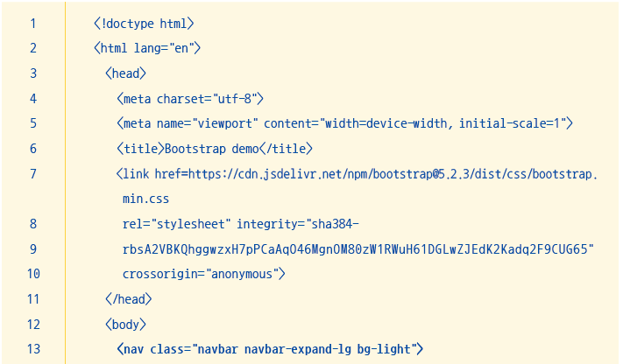
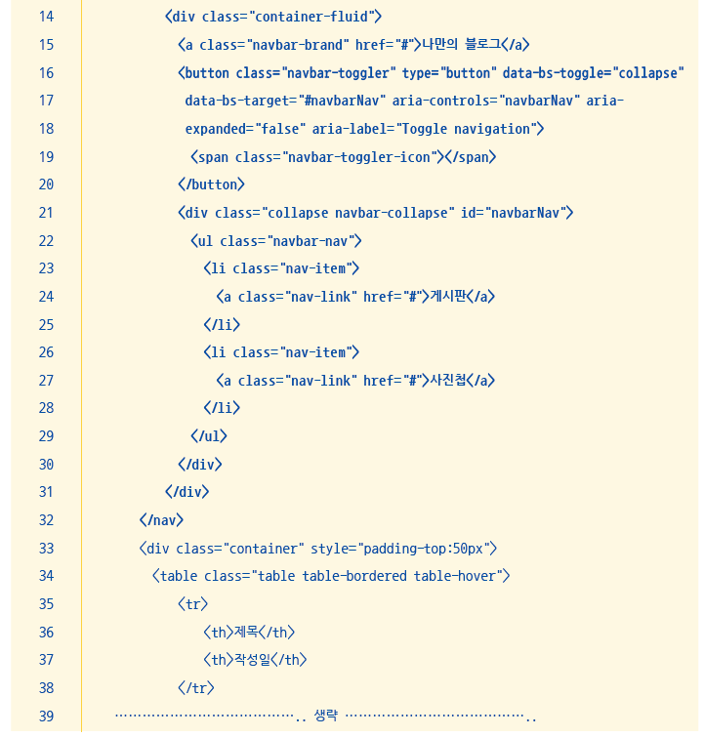
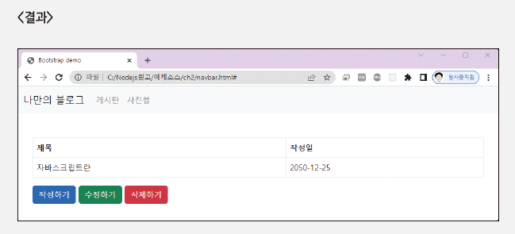
4. 부트스트랩
내비게이션 바
코드 작성을 위해 ‘navbar.html’이라는 이름의 새 파일을 생성
앞서 작성했던 ‘buttons.html’ 파일의 코드를 복사하고 붙여넣기
다음과 같이 <body> 태그 뒤에 <nav>로 시작하는 코드를 복사하고 붙여넣기

Slide 37
05
웹 UI 생성

Slide 38
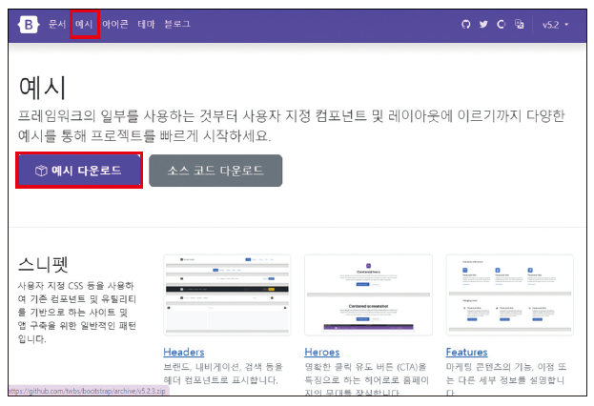
5. 웹 UI 생성
부트스트랩 Examples 다운로드
부트스트랩 페이지의 메뉴에서 〔예시〕를 클릭하고 표시되는 페이지에서 <예시 다운로드> 버튼을 클릭
압축된 파일을 다운로드한 다음 현재 작업 폴더인 ‘ch2’에 저장

Slide 39
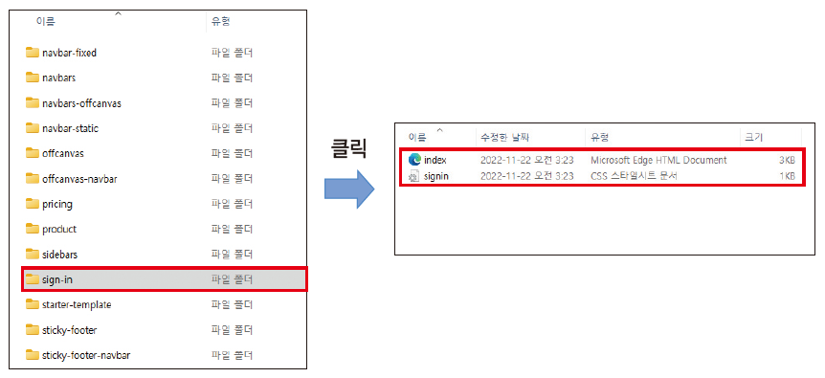
5. 웹 UI 생성
sign-in 페이지 코드 가져오기
‘sign-in’ 폴더를 클릭하여 ‘index.html’ 파일과 ‘signin.css’ 파일 확인

Slide 40
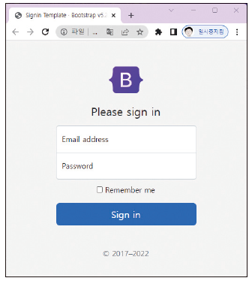
5. 웹 UI 생성
sign-in 페이지 코드 가져오기
‘index.html’ 파일을 더블클릭하여 실행
일반 사이트에서 흔히 볼 수 있는 로그인 화면 페이지가 나타남

Slide 41
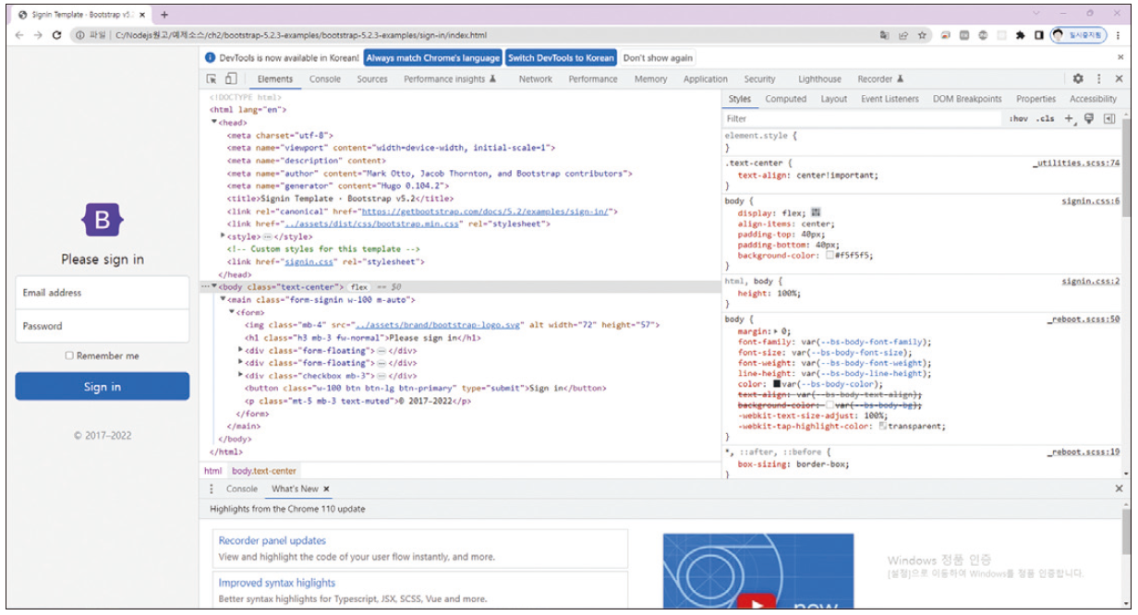
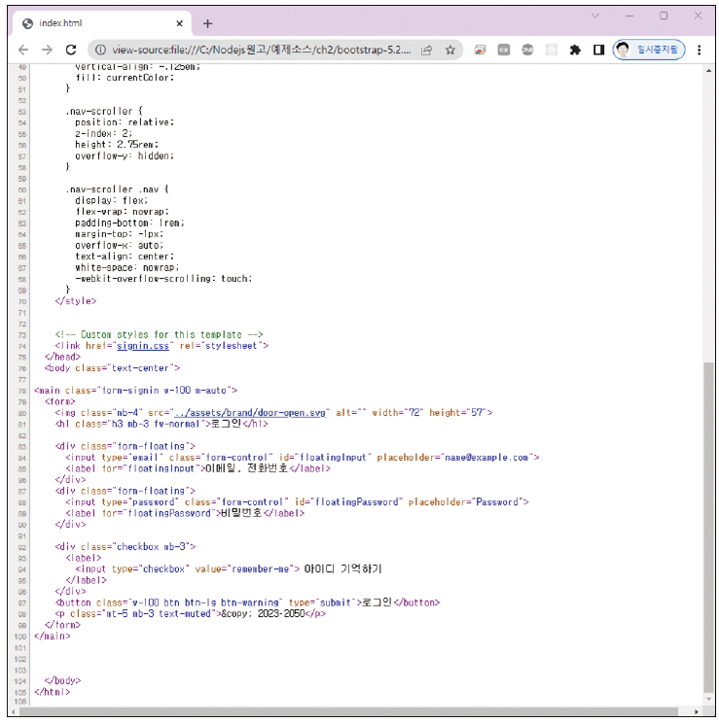
5. 웹 UI 생성
sign-in 페이지 코드 가져오기
페이지에서 마우스 오른쪽 버튼을 클릭하여 ‘페이지 소스 보기’를 클릭
또는 󰍪를 눌러 개발자 도구를 활성화
코드의 전체 흐름을 이해하고 필요한 부분을 수정하여 사용

Slide 42
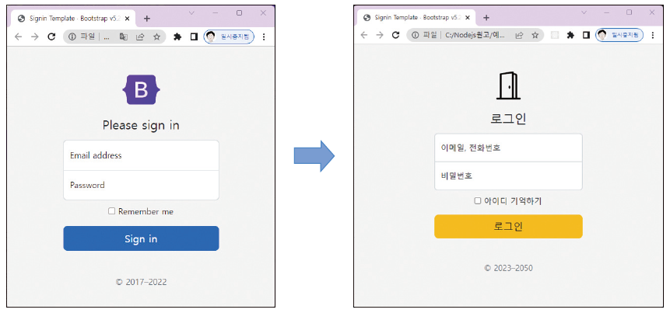
5. 웹 UI 생성
코드 수정
제공되는 로그인 페이지의 UI를 다음과 같이 변경

Slide 43
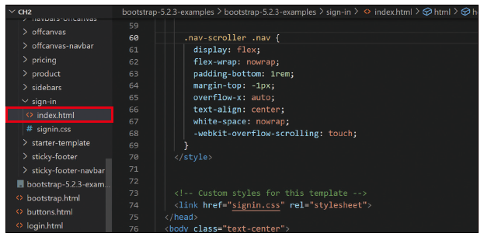
5. 웹 UI 생성
코드 수정
VSCode에서 ‘sign-in’ → ‘index.html’ 파일을 클릭하여 불러오기

Slide 44
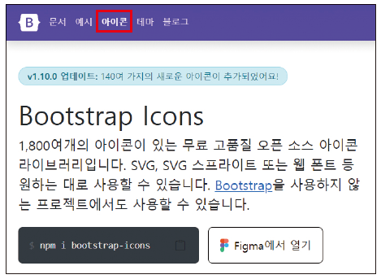
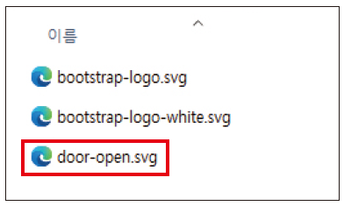
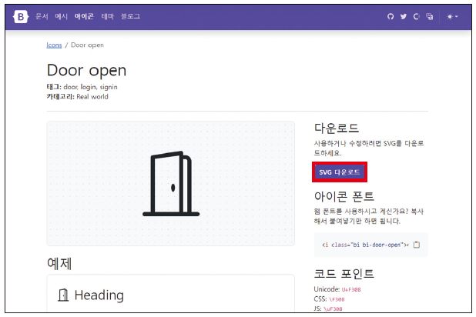
5. 웹 UI 생성
코드 수정
부트스트랩 페이지의 메뉴에서 〔아이콘〕을 클릭하여 아이콘 모음 페이지로 이동
‘Door open’을 검색하고 <SVG 다운로드> 버튼을 클릭하여 SVG 파일을 다운로드
다운로드한 ‘door-open.svg’ 파일을 부트스트랩 예시 폴더 ‘\bootstrap-5.2.3-examples\assets\brand’ 경로에 저장

Slide 45
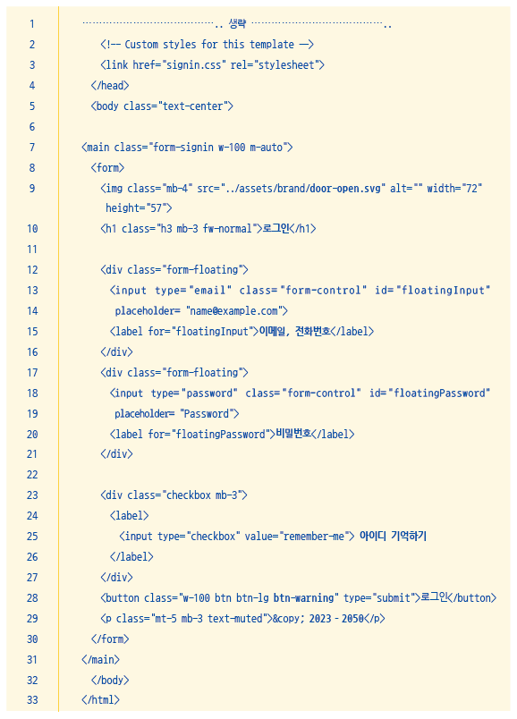
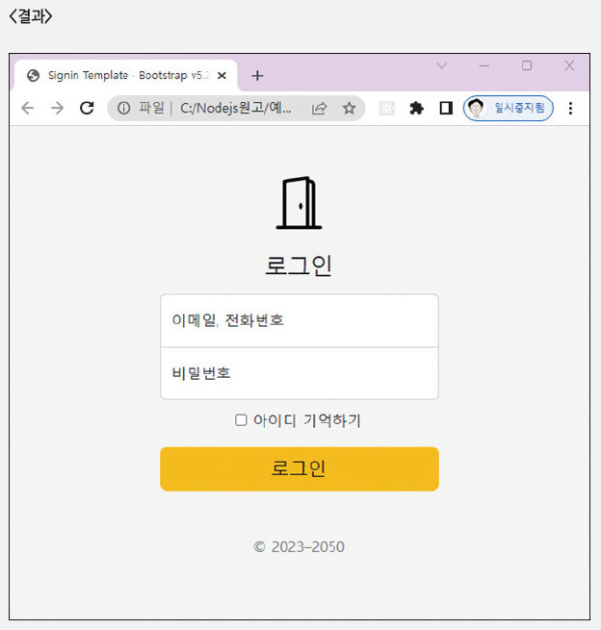
5. 웹 UI 생성
코드 수정
다음과 같이 코드를 수정

Slide 46
Q&A

